Slide 1

Analisis QoS WLAN Cisco Packet Tracer
Nancy Olivia Syahanifa (1101204022)
Tia Fiendi Aryaningtyas (1101204055)
Muhammad Surya Sanjiwani (1101200113)
Dosen Pengampu: Jafar Alim Habibi, ST., MT.
Presented at Online Class
Online, January 14, 2022
Kelompok 3
Analisis QoS WLAN Cisco Packet Tracer
Online, January 14, 2022 1/6

Slide 2
Outline
1
Abstrak
2
Pendahuluan
3
Landasan Teori
4
Batasan Masalah
5
Metode Penelitian
6
Hasil dan Pembahasan
7
Penutup
Nancy Olivia Syahanifa (AICOMS)
Artificial Intelligence for Physical Layer
Online, July 30, 2021 2/6

Slide 3

Abstrak
Kemajuan teknologi yang semakin pesat di mana tenaga kerja pada bidang komputerisasi menjadi meningkat. Hal ini menyebabkan banyaknya permintaan untuk diadakannya jaringan antar komputer pada perusahaan maupun instansi lainnya. Oleh karena itu, dalam sebuah jaringan komputer akan dilihat dari segi kualitas pengiriman dan penerimaan data. Dalam analisis jaringan, hal yang perlu dianalisis adalah bandwidth antar client. Dalam proses komunikasi data, akan terdapat delay pada awal proses pengiriman data. Hal ini dikarenakan jalur pengiriman data terhambat oleh banyaknya pengiriman data pada jalur jaringan yang digunakan. Dalam hal ini juga terdapat packet loss yang disebabkan oleh tingginya traffic selama proses komunikasi data.
Technological advances are increasing rapidly where the workforce in the field of computerization is increasing. This causes many requests for the holding of a network between computers in companies and other agencies. Therefore, in a computer network will be seen in terms of the quality of sending and receiving data. In network analysis, the thing that needs to be analyzed is the bandwidth between clients. In the data communication process, there will be a delay at the beginning of the data transmission process. This is because the data transmission path is hampered by the large number of data transmissions on the network path used. In this case there is also packet loss caused by high traffic during the data communication process.
Nancy Olivia Syahanifa (AICOMS)
Artificial Intelligence for Physical Layer
Online, July 30, 2021 3/6

Slide 4
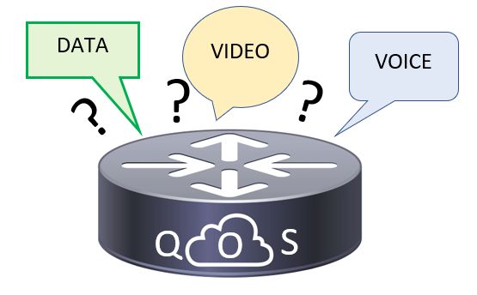
Pendahuluan
Di dalam sebuah jaringan komputer, yang akan dilihat adalah kualitas dari pengiriman dan penerimaan data.
Terdapat hal-hal yang perlu dianalisis yaitu, Delay, Packet Loss, Jitter, dan Throughput dari sebuah jaringan.
Parameter QoS sangat penting untuk mengetahui apakah jaringan tersebut berjalan secara optimal atau tidak.
Sumber: https://www.orbit-computer-solutions.com/understanding-qos/
Nancy Olivia Syahanifa (AICOMS)
Artificial Intelligence for Physical Layer
Online, July 30, 2021 3/6

Slide 5
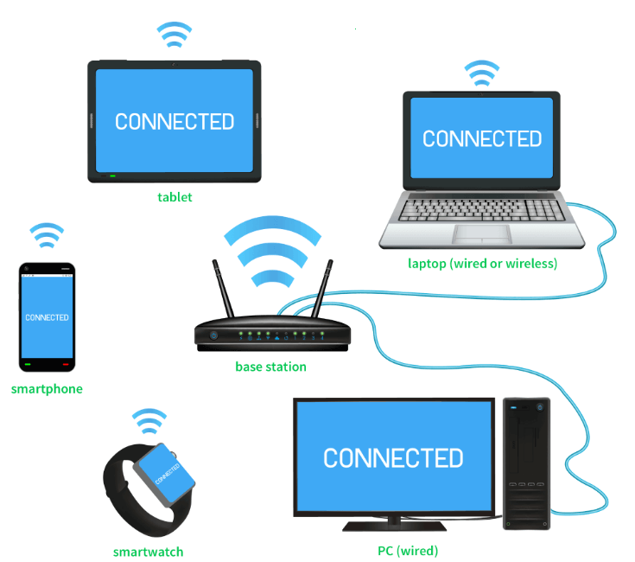
Landasan Teori
Wireless Local Area Network (WLAN) merupakan suatu jaringan komputer yang menggunakan suatu gelombang yang menjadi alat untuk mentransferkan data.
Quality of Service (QoS) adalah metode pengukuran yang digunakan untuk menentukan kapabilitas jaringan, seperti aplikasi jaringan, host, atau router untuk menyediakan layanan jaringan yang lebih baik dan lebih terencana yang memenuhi kebutuhan layanan.
Throughput yaitu kecepatan (rate) transfer data efektif, yang diukur dalam bps (bit per second).
Jitter atau Variasi Kedatangan Paket adalah selisih antara delay yang pertama dengan delay yang selanjutnya.
Packet loss merupakan suatu parameter yang menggambarkan suatu kondisi yang menunjukkan jumlah total paket yang hilang dapat terjadi karena collision dan congestion pada jaringan.
Sumber: https://imoforpcs.com/jaringan-wlan/
Nancy Olivia Syahanifa (AICOMS)
Artificial Intelligence for Physical Layer
Online, July 30, 2021 4/6

Slide 6
Batasan Masalah
Menggunakan topologi WLAN.
Menganalisis QoS saat melakukan Video Converence.
Topologi dirancang dalam simulasi Cisco Packet Tracer.
Menganalisis QoS berdasarkan hasil simulasi.
Nancy Olivia Syahanifa (AICOMS)
Artificial Intelligence for Physical Layer
Online, July 30, 2021 5/6

Slide 7
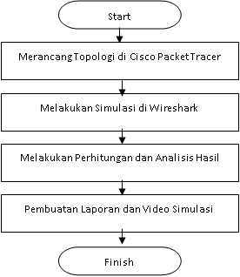
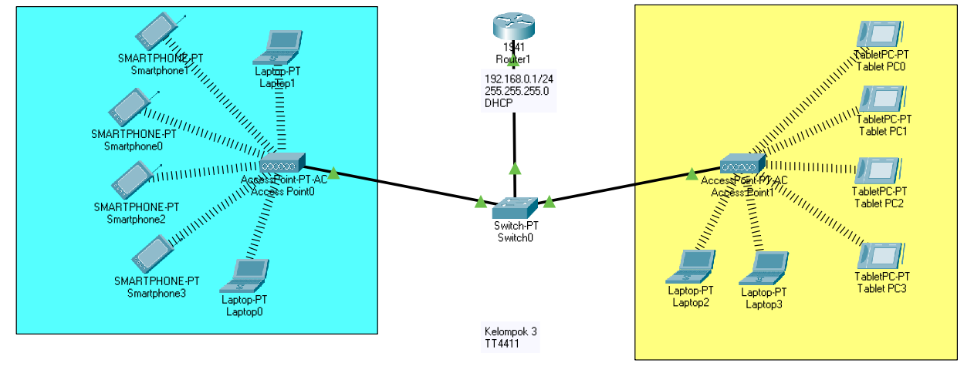
Metode Penelitian
Dalam penelitian ini, metode yang digunakan adalah metode eksperimental.
Metode eksperimental ini, peneliti melakukan identifikasi permasalahan, melakukan percobaan atau eksperimen, mengumpulkan data hasil percobaan atau eksperimen, melakukan analisis data, dan membuat laporan penelitian.
Nancy Olivia Syahanifa (AICOMS)
Artificial Intelligence for Physical Layer
Online, July 30, 2021 6/6

Slide 8
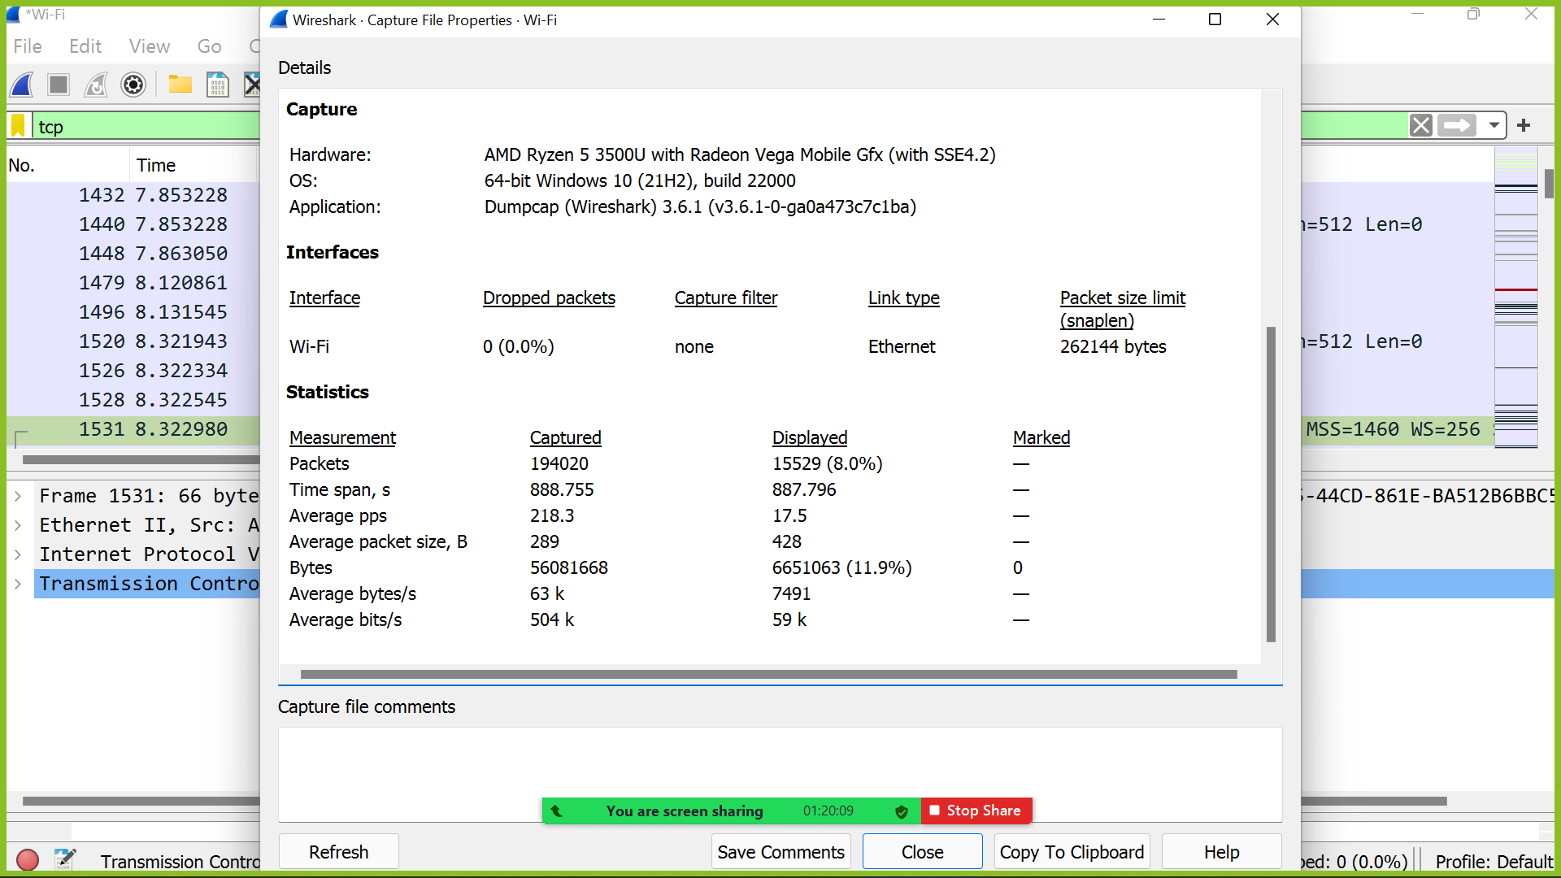
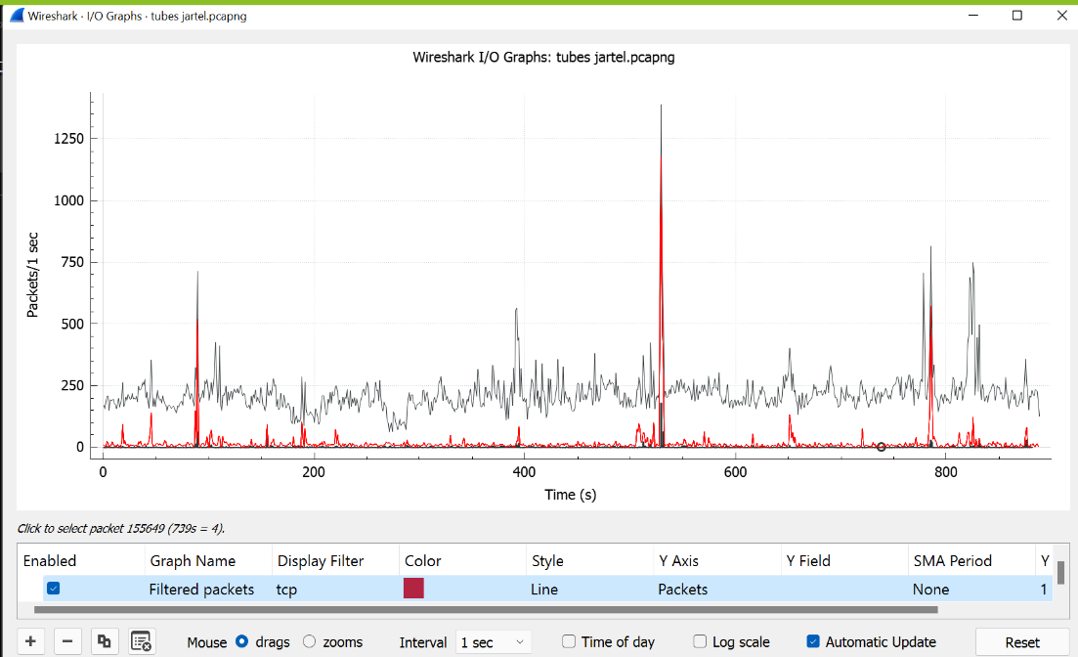
Hasil dan Pembahasan
Besar throughput pada percobaan adalah 504811.05. Pada suatu jaringan telekomunikasi dipengaruhi oleh beberapa faktor.
Di antaranya adalah piranti jaringan, tipe data yang ditransfer, topologi jaringan, banyaknya pengguna yang terkoneksi, spesifikasi komputer client dan server, dan induksi listrik serta cuaca.
Semakin tinggi faktor-faktor tersebut, maka akan semakin baik pula throughput yang dihasilkan.
Nancy Olivia Syahanifa (AICOMS)
Artificial Intelligence for Physical Layer
Online, July 30, 2021 7/6

Slide 9
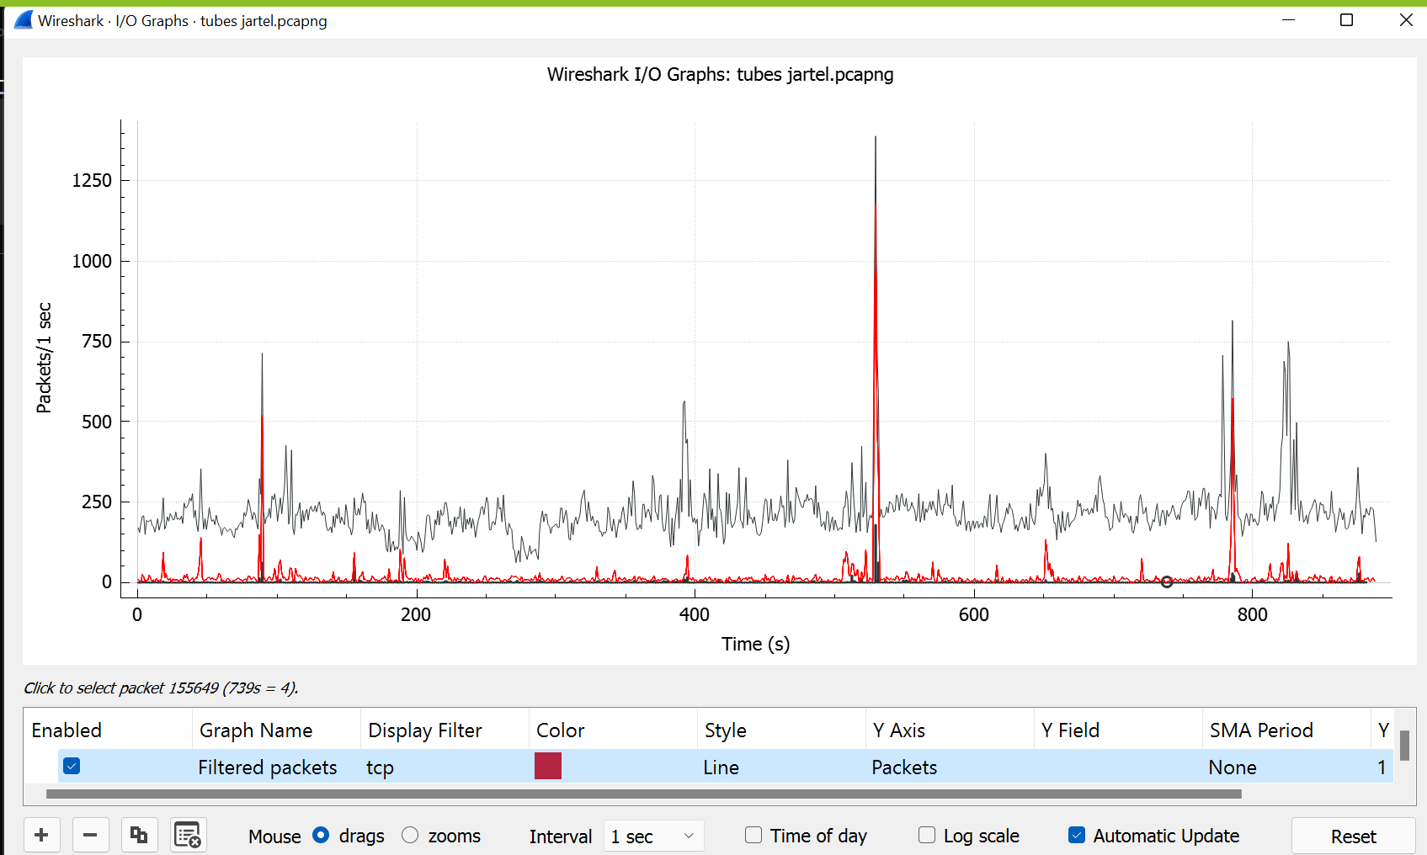
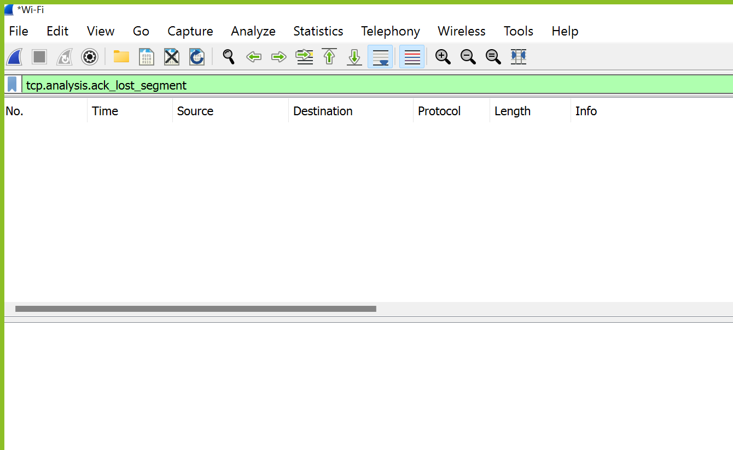
Hasil dan Pembahasan
Pada percobaan ini, packet loss dihasilkan sebesar 0% atau bisa dikatakan tidak terdapat packet loss.
Pada umumnya, ada 3 faktor penyebab terjadinya packet loss, kesalahan bit yang disebabkan oleh noise atau kesalahan peralatan, terjadinya delay yang disebabkan oleh kepadatan aliran trafik pada jaringan sehingga mempengaruhi jitter sehingga membuat buffer penuh sebagai akibat antrian paket, rerouting paket untuk menghindari kemacetan dalam jaringan.
Nancy Olivia Syahanifa (AICOMS)
Artificial Intelligence for Physical Layer
Online, July 30, 2021 7/6

Slide 10
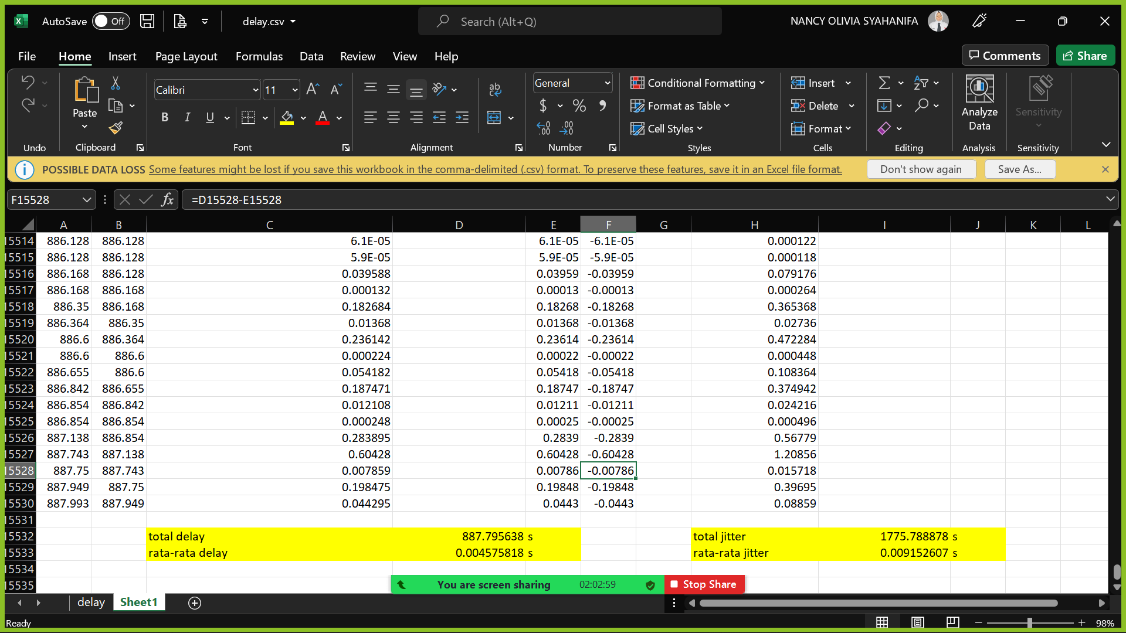


Hasil dan Pembahasan
Nancy Olivia Syahanifa (AICOMS)
Artificial Intelligence for Physical Layer
Online, July 30, 2021 7/6

Slide 11
Penutup
Hasil yang didapatkan dari pengukuran QoS menggunakan Wireshark memiliki hasil yang sangat baik menurut standarisasi TIPHON.
Perhitungan throughput sebesar 504811.05 bps, dengan kategori “sangat bagus”.
Perhitungan packet loss sebesar 0%, dengan kategori “sangat bagus”.
Perhitungan delay sebesar 4.575818 ms, dengan kategori “sangat bagus”.
Perhitungan jitter sebesar 9.152607 ms.
Nancy Olivia Syahanifa (AICOMS)
Artificial Intelligence for Physical Layer
Online, July 30, 2021 8/6

